Slide 1
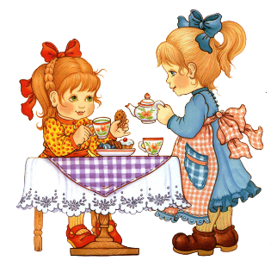
общение детей дошкольного возраста

Slide 2

Родителям хочется видеть своего ребенка счастливым, улыбающимися, умеющими общаться с окружающими людьми. Но не всегда ребенку самому удается разобраться в сложном мире взаимоотношений со сверстникам и взрослыми. Задача взрослых – помочь ему в этом.

Slide 3
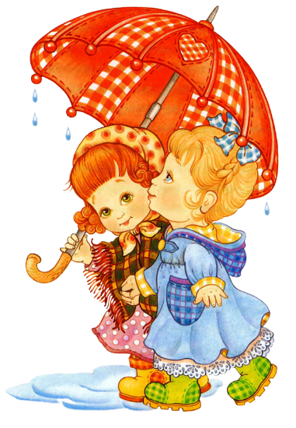
Большинство родителей уверены в том, что ребенку нужны теплый дом, хорошая еда, чистая одежда, хорошее образование и стараются всем этим обеспечить своих детей. Но не всегда хватает времени, душевных сил и просто знаний о том, как помочь ребенку в его трудностях, как стать не просто родителями, а настоящим другом.

Slide 4
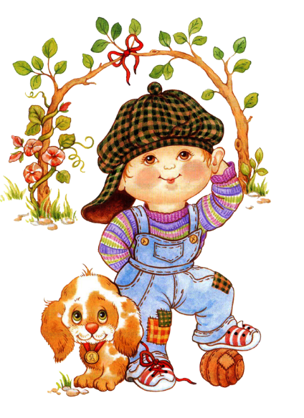
Отдельно хотелось бы рассмотреть типичные трудности в общении дошкольника – замкнутость, застенчивость, конфликтность, агрессивность. Среди причин личностных проблем ребенка могут быть психофизиологические, соматические, наследственные, а также неблагополучные отношения в семье.

Slide 5
Советы родителям:
Советы родителям по формированию адекватной самооценки:
- не оберегайте своего ребенка от повседневных дел, не стремитесь решать за него все проблемы, но и не перегружайте его тем, что ему непосильно. Пусть ребенок выполняет доступные ему задания и получает удовлетворение от сделанного;
- не перехваливайте ребенка, но и не забывайте поощрить его, когда он этого заслуживает. Помните, что похвала так же, как и наказание, должна быть соизмерима с поступком;
- поощряйте в ребенке инициативу. Пусть он будет лидером всех начинаний, но также покажите, что другие могут быть в чем-то лучше его;
- не забывайте поощрять и других в присутствии ребенка. Подчеркните достоинства другого и покажите, что ваш ребенок может также достичь этого;
- показывайте своим примером адекватность отношения к успехам и неудачам. Оценивайте вслух свои возможности и результаты дела;
- не сравнивайте ребенка с другими детьми. Сравнивайте его с самим собой (тем, каким он был вчера и, возможно, будет завтра).

Slide 6
Советы родителям:
Принципы общения с агрессивным ребенком:
- для начала поймите причины, лежащие в основе агрессивного поведения ребенка: он может привлекать к себе внимание, возможна разрядка накопившейся энергии, стремление завоевать авторитет, используя для этого не самые лучшие средства;
- помните, что запрет, физическое наказание и повышение голоса – самые неэффективные способы преодоления агрессивности;
- дайте ребенку возможность выплеснуть свою агрессивность, сместите ее на другие объекты. Разрешите ему поколотить подушку, помахать игрушечной саблей, разорвать на мелкие кусочки рисунок того объекта, который вызывает злость. Вы заметите, что в реальной жизни агрессивность ребенка снизилась;
- показывайте ребенку пример миролюбивого поведения. Не обостряйте и не провоцируйте конфликт, не допускайте при ребенке вспышек гнева или нелестные высказывания о своих друзьях или коллегах, строя планы «мести»;
- пусть ваш ребенок в каждый момент времени чувствует, что вы любите, цените и понимаете его. Не стесняйтесь лишний раз его приласкать или пожалеть. Пусть он видит, что нужен и важен для вас.

Slide 7
Советы родителям:
Как строить взаимоотношения с конфликтными детьми
- сдерживайте стремления ребенка провоцировать ссоры с другими. Надо обращать внимание на недружелюбные взгляды друг на друга или бормотания чего-либо с обидой себе под нос. Конечно, у всех родителей бывают моменты, когда нет времени или сил контролировать детей. И тогда чаще всего разражаются «бури»;
- не стремитесь прекратить ссору, обвинив другого ребенка в ее возникновении и защищая своего. Старайтесь объективно разобраться в причинах ее возникновения;
- после конфликта обговорите с ребенком причину его возникновения, определите неправильные действия вашего ребенка, которые привели к конфликту. Попытайтесь найти иные возможности способы выхода из конфликтной ситуации;
- не обсуждайте при ребенке проблемы его поведения. Он может утвердиться в мысли о том, что конфликты неизбежны, и будет продолжать провоцировать их;
- не всегда следует вмешиваться в ссоры детей. Например, когда два мальчика в ходе игры что-то не поделили и начали ссориться, лучше понаблюдать за этим конфликтом, но не вмешиваться в него – дети сами могут найти общий язык, и при этом они учатся общаться друг с другом. Если же во время ссор один из них всегда побеждает, а другой выступает «жертвой», следует прервать такую игру, чтобы предотвратить формирование робости у побежденного.

Slide 8
Советы родителям:
Застенчивые дети
Последствия:
- препятствует тому, чтобы встречаться с новыми людьми, заводить друзей и получать удовольствие от приятного общения;
- удерживает человека от выражения своего мнения и отстаивания своих прав;
- не дает другим людям возможности оценить положительные качества человека;
- усугубляет чрезмерную сосредоточенность на себе и своем поведении;
- мешает ясно мыслить и эффективно общаться;
- сопровождается переживаниями одиночества, тревоги и депрессии.
Помощь ребенку в преодолении застенчивости – разрешима, пока ребенок еще маленький. Т. к. с возрастом у застенчивого ребенка складывается определенный стиль поведения, он начинает отдавать себе отчет в этом своем «недостатке».

Slide 9
Советы родителям:
Советы родителям замкнутых детей:
Замкнутый ребенок в отличие от застенчивого не хочет и не знает, как общаться.
- расширяйте круг общения вашего ребенка, приводите его в новые места и знакомьте с новыми людьми;
- подчеркивайте преимущества и полезность общения, рассказывайте ребенку, что нового и интересного вы узнали, а также какое удовольствие получили, общаясь с тем или иным человеком;
- стремитесь сами стать для ребенка примером эффективно общающегося человека;
- если вы заметили, что, несмотря на ваши усилия, ребенок становится все более замкнутым и отстраненным, обратитесь за квалифицированной помощью.

Slide 10
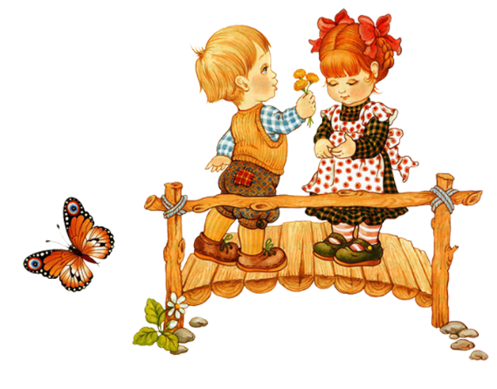
Больше общайтесь со своими детьми, играйте с ними, уделяйте им времени, любите детей.

